Slide 1

小程序基础
起步式
主讲人：kerwin

Slide 2
01
奇怪的敲锣声
为什么要敲锣？

Slide 3
02
简介
小程序在手，天下我有

Slide 4
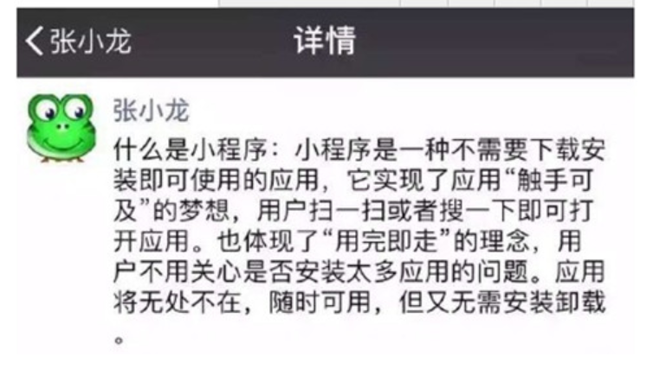
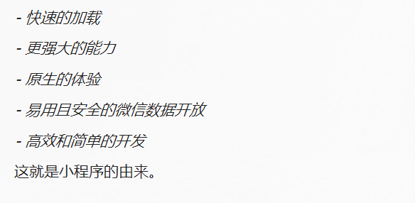
02
简介

Slide 5
03
分析
前端开发者友好

Slide 6
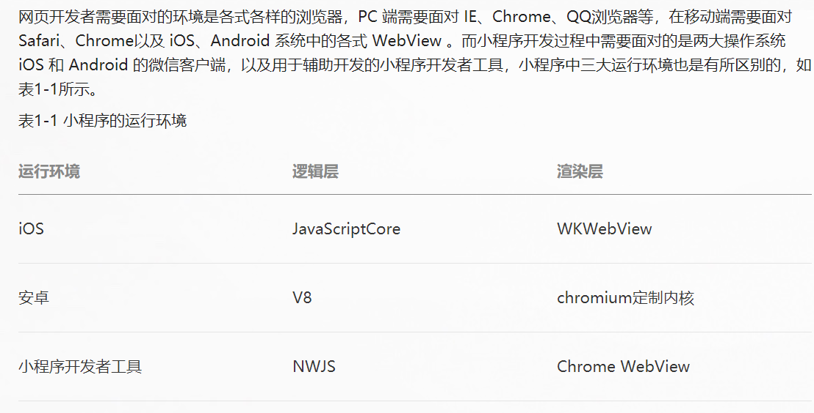
03
分析

Slide 7
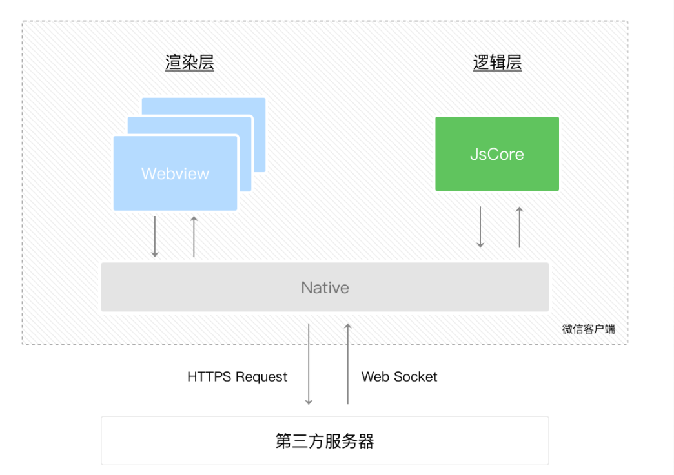
03
分析

Slide 8

04
体验

Slide 9
Thank You
千锋教育-kerwin

